Slide 1
任一点到参考点的电压称为该点的电位
任意两点间的电压等于该两点间的电位之差
电流、电压、电位
参考方向
电压电流参考方向的标记
关联、非关联参考方向（尽量关联）
改变参考方向，表达式相差一负号，电压、电流的实际方向不变。
取关联参考方向时吸收功率：
P=ui 表示元件吸收的功率
P>0 吸收正功率 (实际吸收)、
完整的电路：发出的功率＝吸收的功率
电功率
集总参数电路
电路尺度远小于电磁波波长（掌握判断）
伏安特性可用u～i平面上的一条曲线来描述
关联参考方向，欧姆定律：u=Ri i=Gu
开路/短路
功率计算
电阻元件

Slide 2
输出的电压（电流）由自身决定，与外电路无关
直流/时变/交流
可以吸收/发出功率
电压源不能短路
电流源不能开路
实际电源模型结构和VAR
独立（理想）电压、电流源
四种受控源
分清控制量和被控制量

Slide 3
§1－4 基尔霍夫定律
基尔霍夫定律是任何集总参数电路都适用的基本定律，它包括基尔霍夫电流定律（KCL）和电压定律（KVL）。它反映了电路中所有支路电压和电流所遵循的基本规律，是分析集总参数电路的基本定律。
基尔霍夫定律与元件特性构成了电路分析的基础。

Slide 4

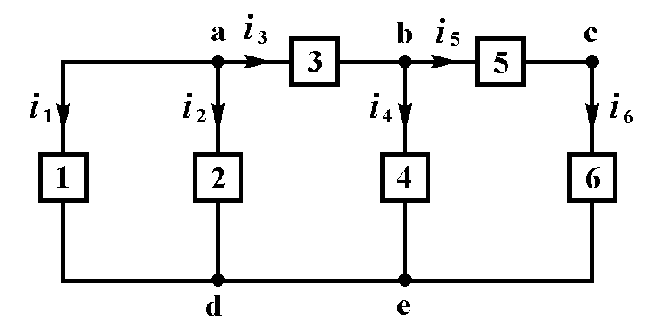
一、电路的几个名词
电路由电路元件相互连接而成。在叙述基尔霍夫定律之前，需要先介绍电路的几个名词。
(1) 支路：流过同一电流的无分支的一段电路，下图所示电路共有 条支路。
5
(其他定义：电路中每一个两端元件就叫一条支路。)

Slide 5

1.几个名词
电路中每一个两端元件就叫一条支路。
b=5
支路
电路中通过同一电流的分支。
i₁
i₃
a
b=3
+
+
u_{S1}
u_{S2}
注意
两种定义差异。
_
_
i₂
R₃
R₁
R₂
b
n=4
结点
元件的连接点称为结点。
三条以上支路的连接点称为结点。
n=2

Slide 6
路径
两结点间的一条通路。由支路构成
l=3
回路
由支路组成的闭合路径。
+
+
3
u_{S1}
u_{S2}
_
_
1
2
R₃
R₁
R₂
网孔
对平面电路，其内部不含任何支路的回路称网孔。

Slide 7
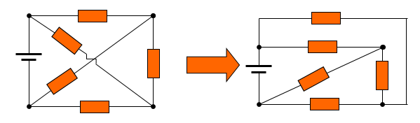
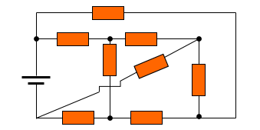
（6）平面电路：可以画在平面上,不出现支路交叉的电路。
（7）非平面电路：在平面上无论将电路怎样画，总有支路相互交叉。
对展开的平面电路，每个网眼即为网孔。
注意
网孔是回路，但回路不一定是网孔。

Slide 8
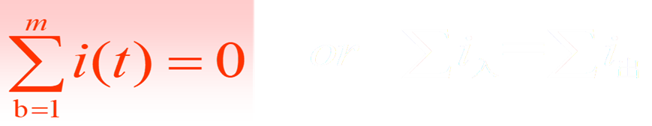

二、基尔霍夫电流定律
基尔霍夫电流定律简写为KCL：
对于任何集中参数电路的任一结点，在任一时刻，流出该结点全部支路电流的代数和等于零
对电路某结点列写 KCL方程时，如果均按流出该结点方向为参考方向。

Slide 9
例
令流出为“+”，有：

Slide 10

例如下图所示电路中的结点写出的 KCL方程分别为：
KCL方程是以支路电流为变量的常系数线性齐次代数方程，它对连接到该结点的各支路电流施加了线性约束。

Slide 11
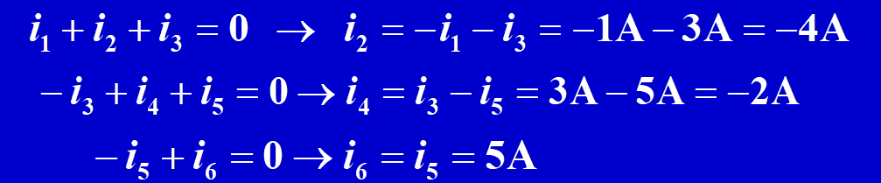
若已知i₁=1A, i₃=3A和i₅=5A，则由 KCL可求得：
3A
5A
1A
-4A
-2A
5A
此例说明，根据KCL，可以从一些电流求出另一些电流。

Slide 12
广义结点
KCL不仅适用于结点，也适用于任何假想的封闭面（广义结点），即流出任一封闭面的全部支路电流的代数和等于零。这反映了电荷守恒。
例
1
2
三式相加得：
3

Slide 13
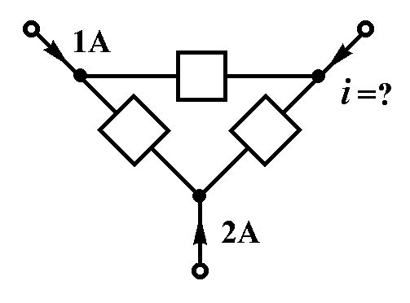

练习题：用封闭面 KCL求电流。
实际方向为？

Slide 14
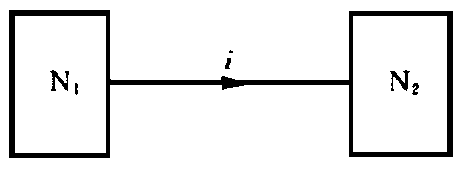
对于广义结点：流出(或流入)封闭面的某支路电流，等于流入(或流出)该封闭面的其余支路电流的代数和。由此可以断言：当两个单独的电路只用一条导线相连接时(图l－10)，此导线中的电流必定为零。
i = 0
图l－10

Slide 15
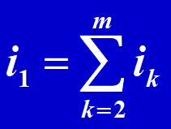
KCL的一个重要应用是：根据电路中已知的支路电流，求出某支路电流，即
集中参数电路中任一支路电流等于与其连接到同一结点(或封闭面)的其余支路电流的代数和，即
流出结点（或封闭面）的i₁取正号时，流出结点的i_{k}取负号。

Slide 16
KCL是电荷守恒和电流连续性原理在电路中任意结点处的反映；
KCL是对结点处支路电流加的约束，与支路上接的是什么元件无关，与电路是线性还是非线性无关；
KCL方程按电流参考方向列写的，与电流实际方向无关。
KCL的一个重要应用是：根据电路中已知的支路电流，求出某支路电流。

Slide 17
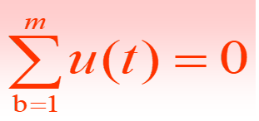
三、基尔霍夫电压定律
基尔霍夫电压定律简写为KVL：
对于任何集中参数电路，在任一时刻，沿任一回路绕行方向，全部支路电压的代数和等于零，其数学表达式为
在列写回路KVL方程时，其回路绕行方向与电压参考方向相同的支路电压取正号，与绕行方向相反的支路电压取负号。

Slide 18
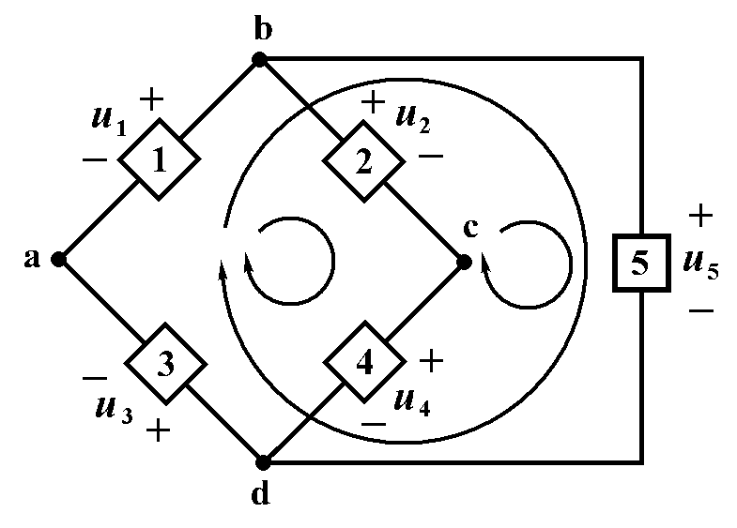
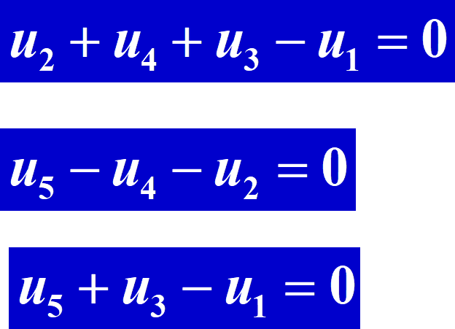
例如对图1－11电路的三个回路，写出的KVL方程为：
选定回路绕行方向，顺时针或逆时针.
图1－12 具有3条支路和2个结点的电路
KVL方程是以支路电压为变量的常系数线性齐次代数方程，它对支路电压施加了线性约束。

Slide 19
例
U2
+
I₂
R₂
I₃
U_{S1}
_
I₁
R₃
U3
R₁
I₄
R₄
U1
_
+
U4
U_{S4}
–U₁–U_{S1}+U₂+U₃+U₄+U_{S4}= 0
U₂+U₃+U₄+U_{S4}=U₁+U_{S1}
–R₁I₁+R₂I₂–R₃I₃+R₄I₄=U_{S1}–U_{S4}

Slide 20
物理意义
沿电路任一闭合路径(回路或闭合结点序列)各段电压代数和等于零，意味着单位正电荷沿任一闭合路径移动时,得到和失去的能量和为0，这表明KVL是能量守恒定律的体现。

Slide 21
KVL也适用于电路中任一假想的回路。
例
U₂
+
-
U_{s}
_
U₁
+
+
_
b
a
明确
KVL的实质反映了电路遵从能量守恒定律;
KVL是对回路中的支路电压加的约束，与回路各支路上接的是什么元件无关，与电路是线性还是非线性无关；
KVL方程是按电压参考方向列写，与电压实际方向无关。

Slide 22
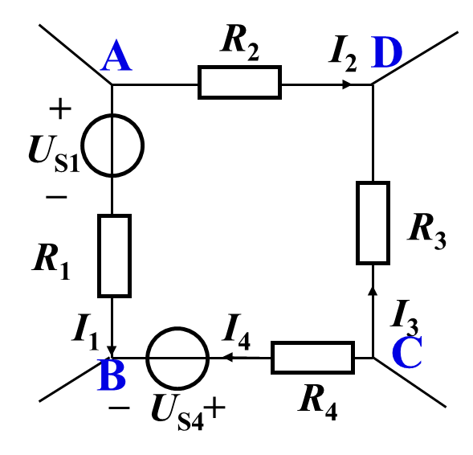
注意
KVL适用于电路中任一假想的回路。电路中任意两点间的电压等于两点间任一条路径经过的各元件电压降的代数和。
例
U_{AC}=U_{AB}+U_{BC}
=U_{AD}+U_{DC}
U_{AC} (沿ABC)=U_{AC} (沿ADC）
物理本质: 电压的单值性

Slide 23
4. KCL、KVL小结：
KCL是对支路电流的线性约束，KVL是对回路电压的线性约束。
KCL、KVL与组成支路的元件性质及参数无关。
KCL表明在每一节点上电荷是守恒的；KVL是能量守恒的具体体现(电压与路径无关)。
KCL、KVL只适用于集总参数的电路。

Slide 24
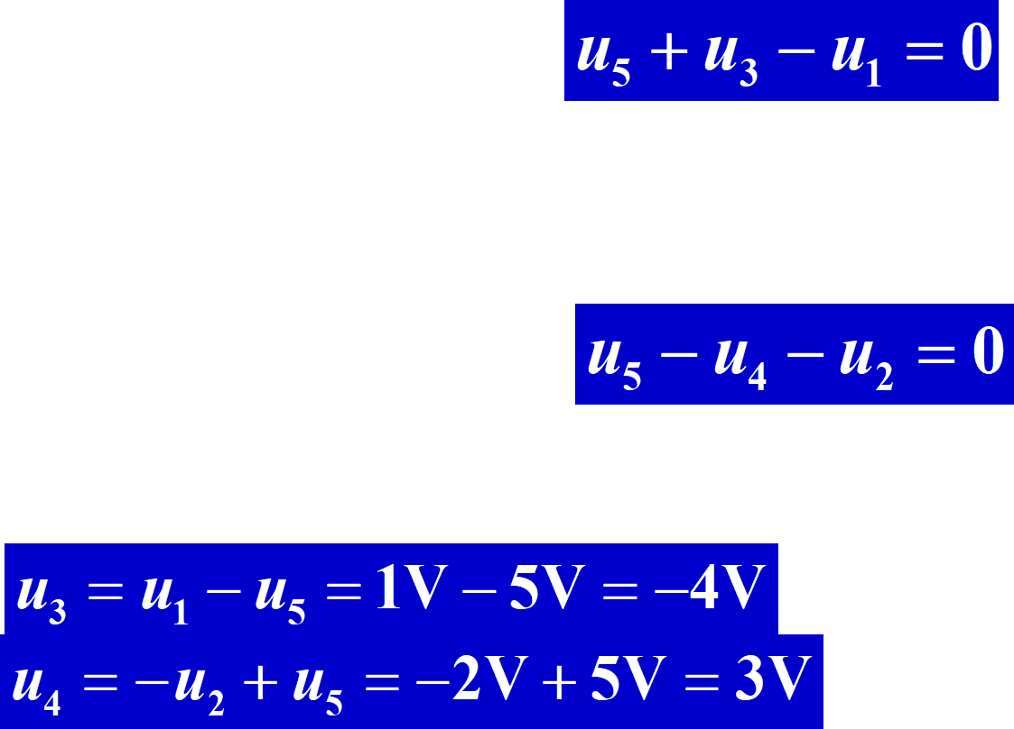
例如图1－12电路中，若已知u₁=1V, u₂=2V和u₅=5V，则由KVL可求得：
u₂=2V
u₁=1V
u₅=5V
图1－12 具有3条支路和2个结点的电路
此例说明，根据KVL，可以从一些电压求出另一些电压。

Slide 25
KVL可以从由支路组成的回路，推广到任一闭合的结点序列，即在任一时刻，沿任一闭合结点序列(假想回路)的各段电压(不一定是支路电压)的代数和等于零。对图l－12电路中闭合结点序列abca和 abda列出的 KVL方程分别为:
u
+
u
+
u
=
0
ab
bc
ca
u
=
−
u
−
u
=
u
+
u
ab
ca
bc
ac
cb
u
+
u
+
u
=
0
ab
bd
da
u
=
−
u
−
u
=
u
+
u
ab
da
bd
ad
db
图1－12 具有3条支路和2个结点的电路
这表明电路中任两结点间电压u_{ab}等于从 a点到 b点的任一路径上各段电压的代数和。

Slide 26
从以上叙述可见：
KVL定律的一个重要应用是：根据电路中已知的某些支路电压，求出另外一些支路电压，即
集总参数电路中任一支路电压等于与其处于同一回路(或闭合路径)的其余支路电压的代数和，即
m
=
∑
u
u
1
k
k
=
2

Slide 27
综上所述，可以看到：
(l) KCL对电路中任一结点(或封闭面)的各支路电流施加了线性约束。
(2) KVL对电路中任一回路(或闭合结点序列)的各支路电压施加了线性约束。
(3) KCL和KVL适用于任何集总参数电路、与电路元件的性质无关。

Slide 28
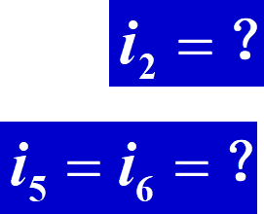
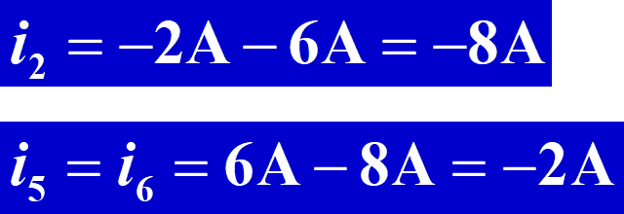
练习题：若已知i₁=2A, i₃=6A和i₄=8A，则由 KCL可求得：
6A
2A
8A

Slide 29
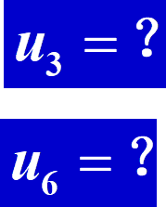
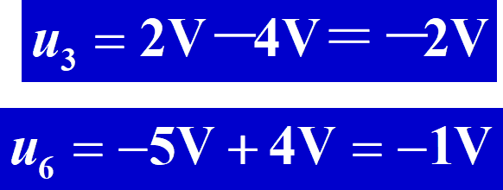
练习题：电压电流采用关联参考方向，若已知u₂=2V, u₄=4V和u₅=5V，则由 KVL可求得：
5V
2V
4V

Slide 30
例
求电流 i
解
求电压 u

Slide 31
求电流 i
解
i =?
-
4V
+
+ -
3Ω
+
5V
-
求电压 u
u =?
4V
+
-
3Ω
-
+
解
1A
- 3V +
+
5V
-

Slide 32
求电流 I
I₁
I =?
+
10Ω
1A
+
-10V
10V
-
-
求电压 U
4V
+
-
+
10A
3A
2Ω
U =?
I
-

Slide 33
0.8A
1Ω
i₂
B
1Ω
?
+
+
U_{A} =U_{B}
3V
1Ω
1Ω
2V
1Ω
_
_
i₁
1Ω
A

Slide 34
求元件1、2、3吸收的总功率的最小值。
4A
u₃
－
＋
1
3
＋
＋
－
＋
＋
25V
20V
2
u₂
1.5i₂
－
i₂
－
i₃
－

Slide 35
§1－6 两类约束和KCL/KVL方程独立性
集总参数电路(模型)由电路元件连接而成，电路中各支路电流受到 KCL约束，各支路电压受到 KVL约束，这两种约束只与电路元件的连接方式有关，与元件特性无关，称为拓扑约束。
集总参数电路(模型)的电压和电流还要受到元件特性(例如欧姆定律u=Ri)的约束，这类约束只与元件的VAR有关，与元件连接方式无关，称为元件约束。

Slide 36
任何集总参数电路的电压和电流都必须同时满足这两类约束关系。
根据电路的结构和参数，列出反映这两类约束关系的 KCL、KVL 和 VAR方程(称为电路方程)，然后求解电路方程就能得到各电压和电流的解答。
如一个具有b条支路的电路，则有b个支路电压变量和b个支路电流变量，需要2b个联立方程来反映它们的全部约束关系。
根据两类约束关系，可以列出联系电路中所有电压变量、电流变量的足够的独立方程组。
由b条支路的VAR可以得到b个方程，而其余的b个独立方程，则由KCL及KVL提供。

Slide 37
对于具有b条支路n个结点的连通电路，可以列出线性无关的方程(独立方程)数量为：
(n－1)个KCL方程
(b－n+1)个KVL方程
2 b方程
b个VAR关系
支路电压变量应用KVL和支路电流变量应用KCL得到的b个电路方程，再结合b个VAR关系，共2b个方程求解可以得到电路的全部支路电压和支路电流。

Slide 38
n个节点可以得到n-1个独立KCL方程
例如，图示电路有2个结点、3条支路，共计3个支路电压和3个支路电流变量。
i₁
+ u₁ -
1
i₂
+ u₂ -
对1、2结点应用KCL得：
i₁-i₂-i₃=0
-i₁+i₃+i₂=0
R₁
i₃
R₂
+
u_{s1} -
+
u₃ -
+
u_{s2} -
R₃
2
可以看出，上2个方程式相同，因此2个结点只能列出1个独立KCL方程。

Slide 39
b支路n结点可以得到(b－n+1)个独立KVL方程
i₁
+ u₁ -
1
i₂
+ u₂ -
对各回路应用KVL得：
u₁+u₃-u_{S1}=0
-u₃+u₂+u_{S2}=0
u₁+u₂-u_{S1}+u_{S2}=0
III
R₁
i₃
R₂
+
u₃ -
+
u_{s2} -
+
u_{s1} -
I
R₃
II
2
可以看出，上列3个方程式中，任意2方程个可以推出另外一个方程，因此这3个方程式中只有2个方程（任意）是独立的。只能列出2个独立KVL方程。

Slide 40
i₁
+ u₁ -
1
i₂
+ u₂ -
对各支路应用VAR得：
u_{12’}=u_{s1}-R₁i₁
u_{12’’}=u_{s2}+R₂i₂
u_{12’’’}=R₃i₃
R₁
i₃
R₂
+
u_{s1} -
+
u₃ -
+
u_{s2} -
R₃
2
可以看出，上列3个方程式都是独立的，其中任意一个方程都不能从其他式子推导出。

Slide 41
i₁
+ u₁ -
1
i₂
+ u₂ -
综上所述，总共有6个独立方程，联立即可解出3条支路的电压和电流。
R₁
i₃
R₂
+
u_{s1} -
+
u₃ -
+
u_{s2} -
R₃
2

Slide 42
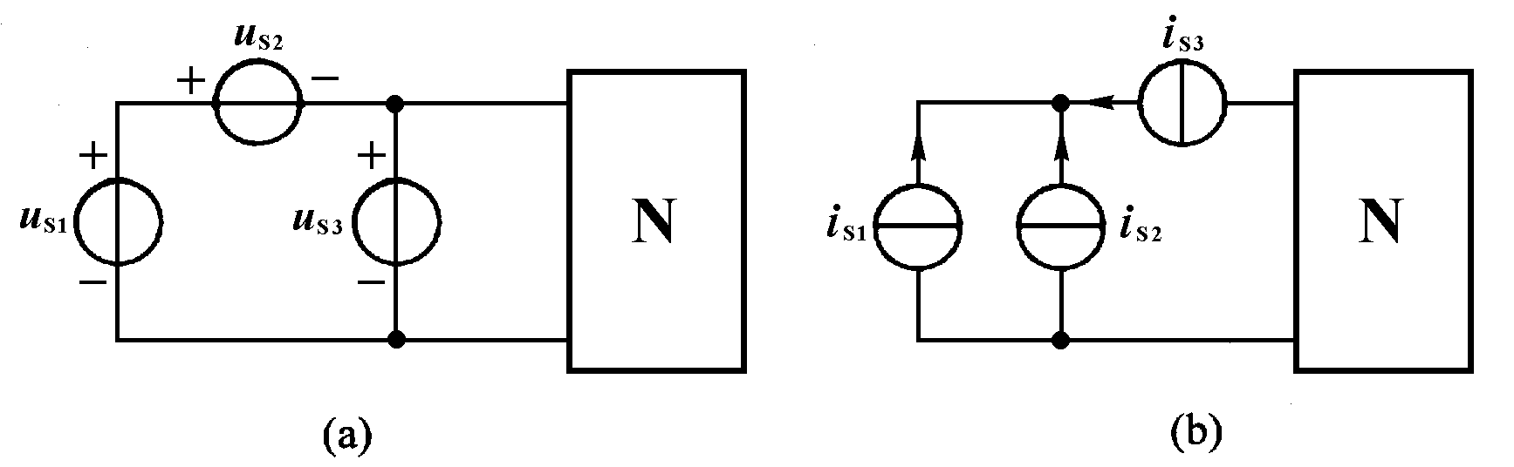
一般来说，当电路中含有纯电压源构成的回路时，如图(a)所示，这些电压源的电流解答将不是唯一的；当电路中含有纯电流源构成的结点(或封闭面)时，如图(b)所示，这些电流源电压的解答也不是唯一的。
电压源并联分流不唯一
电流源串联分压不唯一
图1－30 不存在惟一解的电路举例

Slide 43
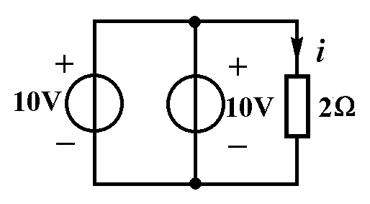
图示电路中电阻电流i等于多少？
用欧姆定律可以确定电阻电流i=5A。
电压源中电流无法确定
必须在电路存在唯一解的情况下，讨论某个电压电流的具体数值才有意义。

Slide 44
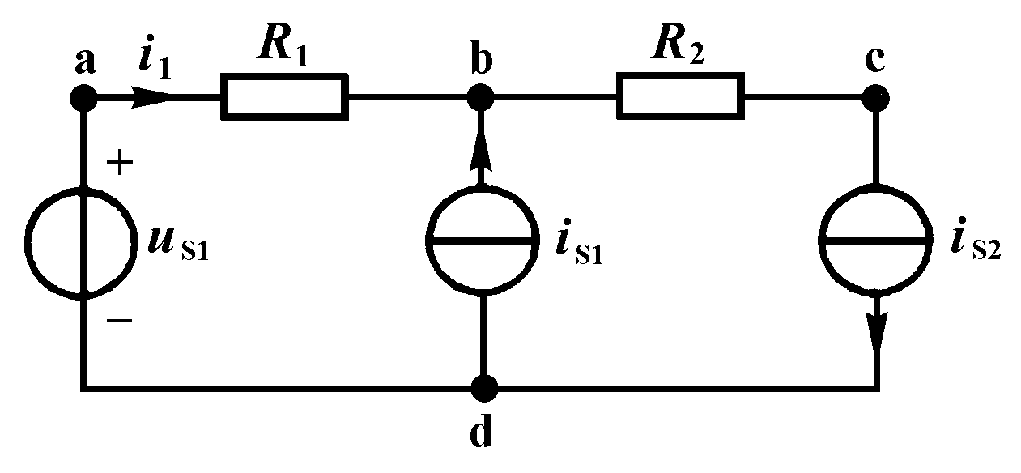
例l-6 电路如图所示。已知u_{S1}=10V, i_{S1}=1A, i_{S2}=3A, R₁=2Ω, R₂=1Ω。
求电压源和各电流源发出的功率。

Slide 45
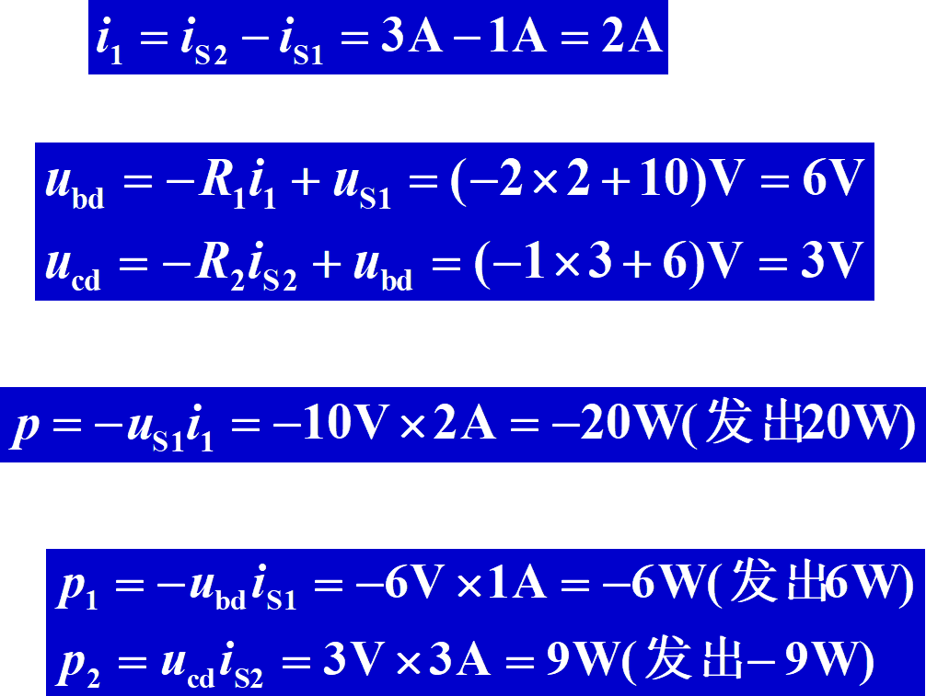
+ -
+ -
解： 根据KCL求得
根据 KVL和VAR求得：
电压源的吸收功率为
电流源i_{S1}和i_{S2}吸收的功率分别为：

Slide 46
求开路电压 U
3I₂
5Ω
-
+
+
I₂
I =0
+
10V
5Ω
U=?
-
5Ω
-
-
+
2I₂

Slide 47
求电阻R、电流I。已知u₁=2V 。
－
8V
＋
1A
4Ω
2A
+
＋
＋
5Ω
u₁
2Ω
5u₁
1.KVL
2.VAR
3.KCL
4.KVL
5.VAR
6.KCL
5V
＋
－
I
－
－
－
u_{R}
R
1A
－
13V
5Ω
－
10V
i_{R}
＋
2A
＋

Slide 48
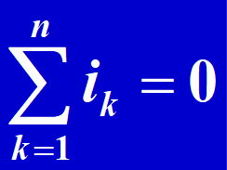
第一章 摘 要
1．电路理论课程研究的对象是实际电路的电路模型，电路模型近似描述实际电路的电气特性，电路模型与实际电路是有区别的，一个实际电路可以用不同的电路模型来模拟。
2．实际电路的几何尺寸远小于电路工作信号的波长时，可用电路元件连接而成的集总参数电路(模型)来模拟。基尔霍夫定律适用于任何集总参数电路。
3．基尔霍夫电流定律(KCL)陈述为：对于任何集总参数电路，在任一时刻，流出任一结点或封闭面的全部支路电流的代数和等于零。其数学表达式

Slide 49
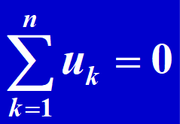
4．基尔霍夫电压定律(KVL)陈述为：对于任何集总参数电路，在任一时刻，沿任一回路或闭合结点序列的的各段电压的代数和等于零。其数学表达式为
5．一般来说，二端电阻由代数方程f(u,i)=0来表征。线性电阻满足欧姆定律(u=Ri)，其特性曲线是平面上通过原点的直线。
6．电压源的特性曲线是u-i平面上平行于轴的垂直线。电压源的电压u_{S}(t)按给定时间函数变化，其电流由u_{S}(t)和外电路共同确定。

Slide 50
7．电流源的特性曲线是u-i平面上平行于轴的水平线。电流源的电流i_{S}(t)按给定时间函数变化，其电压由i_{S}(t)和外电路共同确定。
8．对于具有b条支路和n个结点的连通电路，有(n-1)个线性无关的 KCL方程，(b-n+1)个线性无关的KVL方程和b个支路特性方程。
9．任何集总参数电路的电压电流都要受KCL、KVL和VCR方程的约束。直接反映这些约束关系的方程是最基本的电路方程，它们是分析电路的基本依据。

Slide 51
10．电路分析的基本方法是用KCL、KVL和VCR对已知电路模型建立一组电压，电流的约束方程(电路方程)，并求解电路方程得到反映电路特性的电压，电流和电功率。
11．由电阻和电压源构成的电路，可以用b个支路电流作为变量，列出b个支路电流法方程，它通常由(n-1)个结点的 KCL方程和(b-n+1)个网孔的KVL方程构成。

Slide 52
第一章 基础知识
反映实际电路部件的主要电磁
性质的理想电路元件及其组合。
电路模型
基本理想电路元件
有某种确定的电磁性能的理想元件。
基本元件：电阻、电感、电容、电压源、电流源
理想基本电路元件三个特征：
（a）两个端子；
（b）用电压或电流按数学方式描述；
（c）不能被分解为其他元件。
同一实际电路部件在不同的应用条件下，其电路模型可以有不同的形式。（电感线圈）
有源/无源器件

Slide 53
任一点到参考点的电压称为该点的电位
任意两点间的电压等于该两点间的电位之差
电流、电压、电位
参考方向
电压电流参考方向的标记
关联、非关联参考方向（尽量关联）
改变参考方向，表达式相差一负号，电压、电流的实际方向不变。
取关联参考方向时吸收功率：
P=ui 表示元件吸收的功率
P>0 吸收正功率 (实际吸收)、
完整的电路：发出的功率＝吸收的功率
电功率
集总参数电路
电路尺度远小于电磁波波长（掌握判断）
伏安特性可用u～i平面上的一条曲线来描述
欧姆定律：u=Ri i=Gu
开路/短路
功率计算
电阻元件

Slide 54
输出的电压（电流）由自身决定，与外电路无关
直流/时变/交流
可以吸收/发出功率
电压源不能短路/电流源不能开路
独立（理想）电压、电流源
KCL和KVL
基本电路名词：支路、结点、路径、回路、网孔、平面电路
KCL： 电荷守恒、电流连续，推广到广义结点（例1-6）
KVL： 能量守恒，推广 两点间电压可按任意路径计算电压代数和
KCL是对支路电流的线性约束，KVL是对回路电压的线性约束。
KCL、KVL只适用于集总参数的电路。

Slide 55
两类约束和KCL/KVL方程独立性
元件约束&拓扑约束
2b方程 独立方程数：
  KCL (n-1)个独立方程
  KVL (b-n+1)个独立方程（网孔）
  元件VAR （b）个
  支路电流法：在KVL中，通过VAR,用i表示电压u

Slide 56
END

